Slide 1
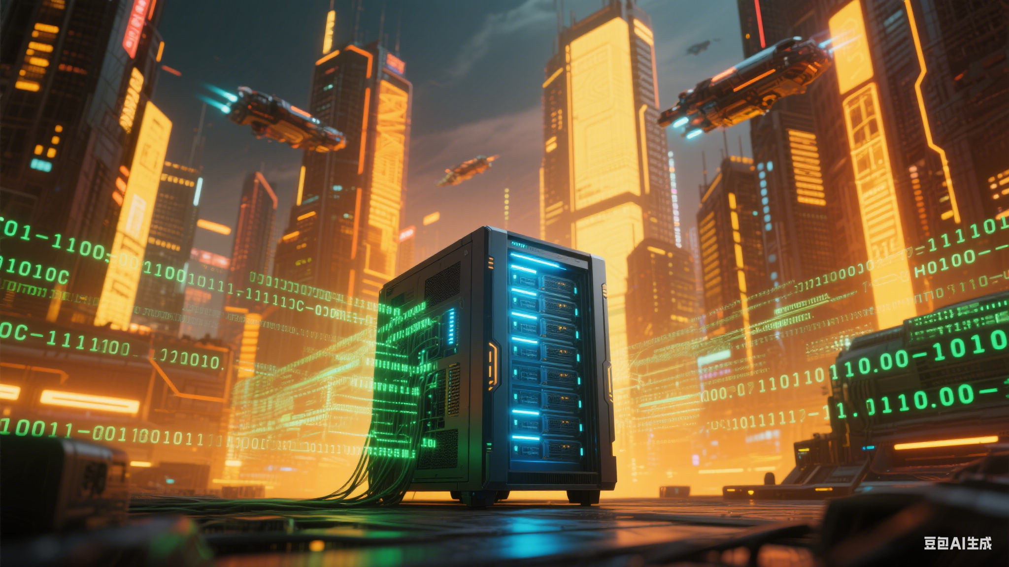

ZOMI
集群计算
发展历程

Slide 2
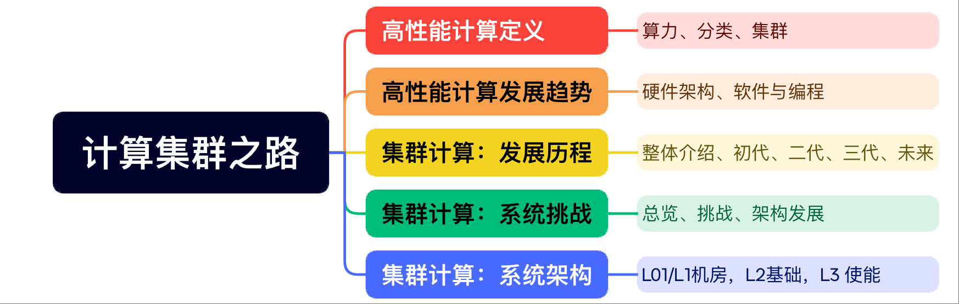
Contenet

Slide 3

Content
计算产业发展历程
奠基时代 1945~1970
通用架构 1971~1995
云&大数据 1995~2020
未来计算 2020~2030

Slide 4
01
计算产业
发展历程

Slide 5
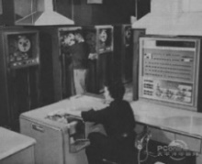
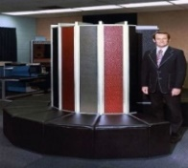
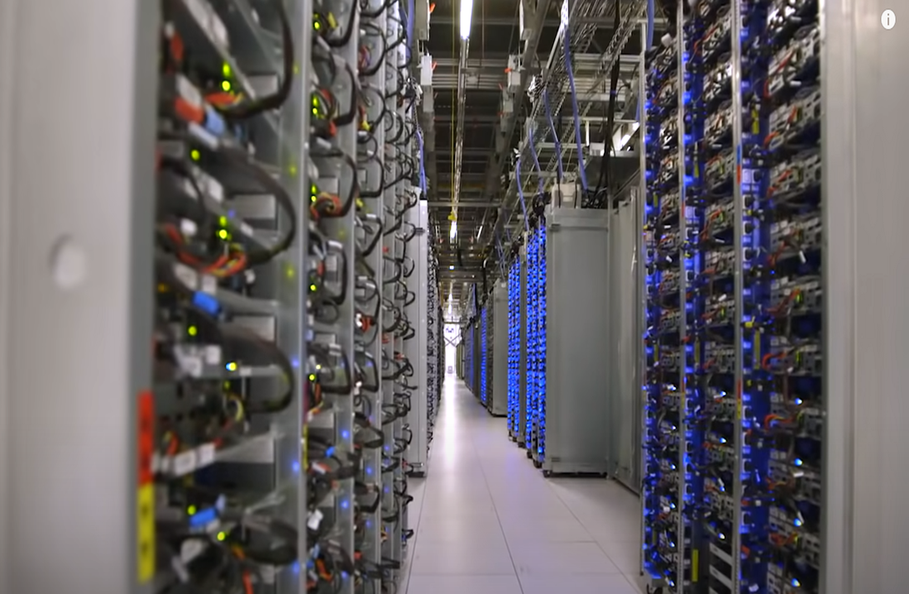
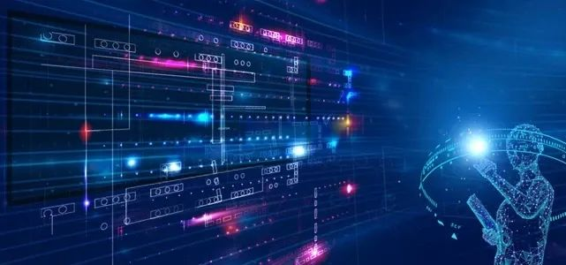
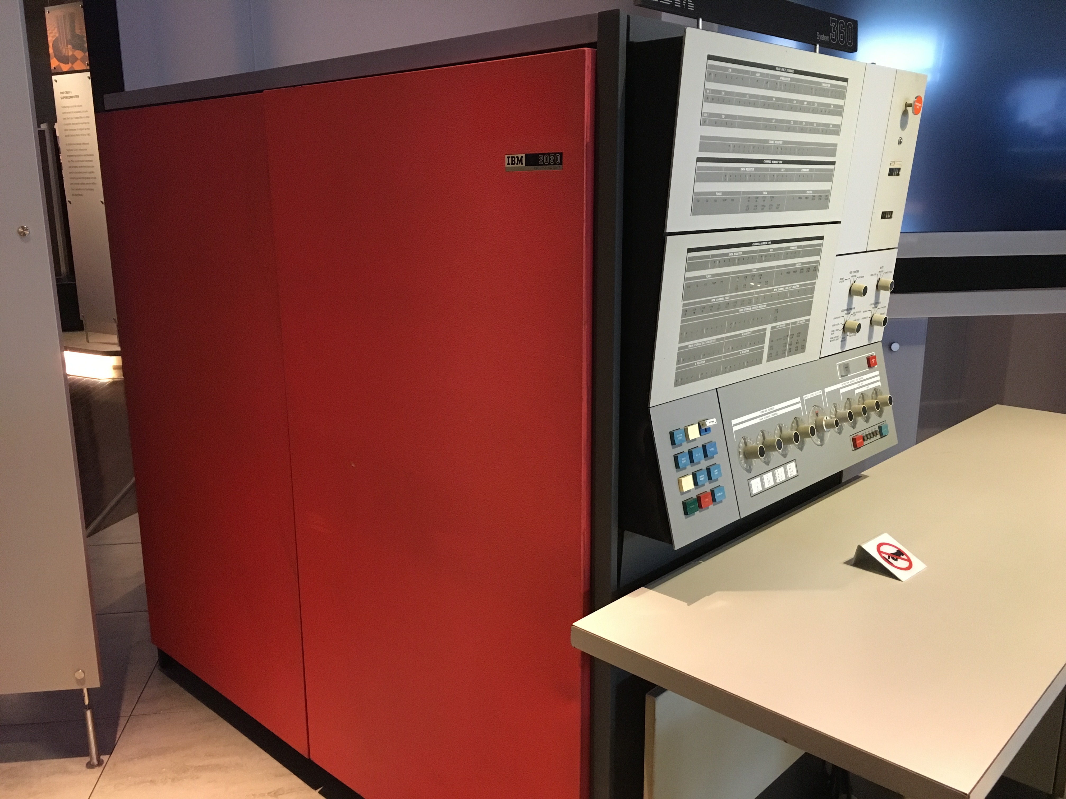
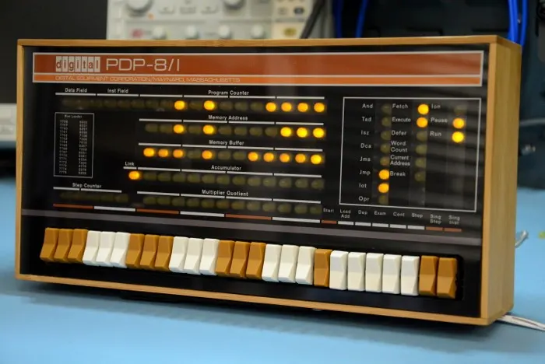
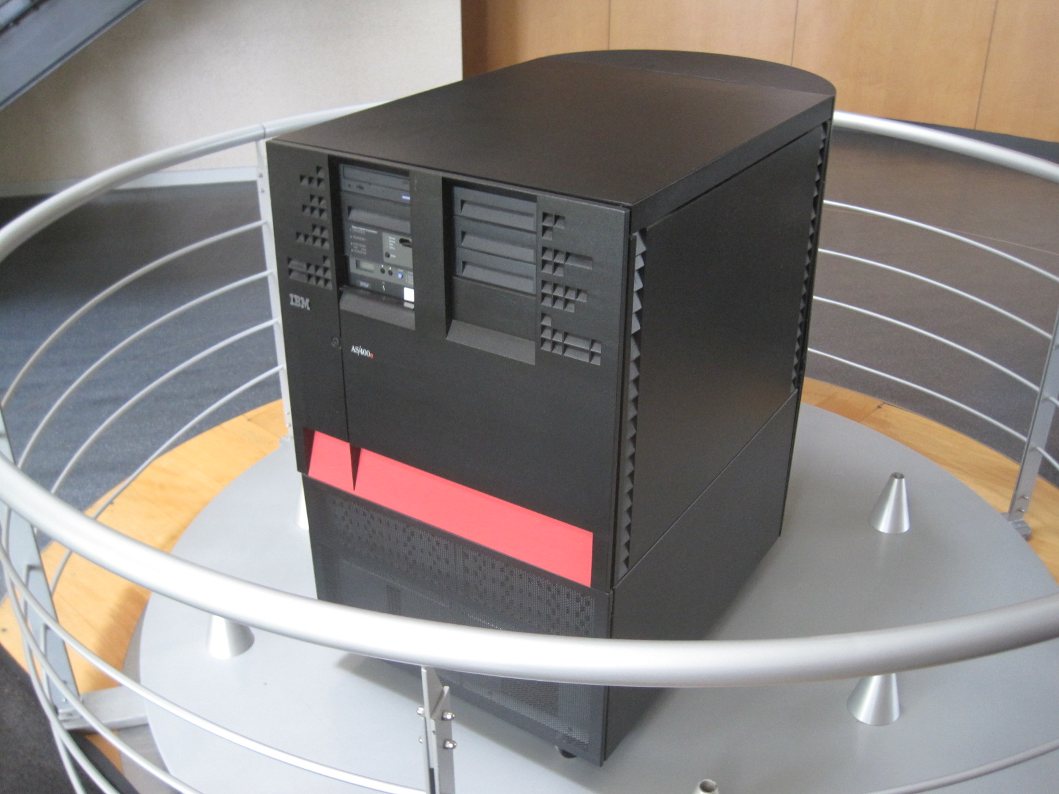
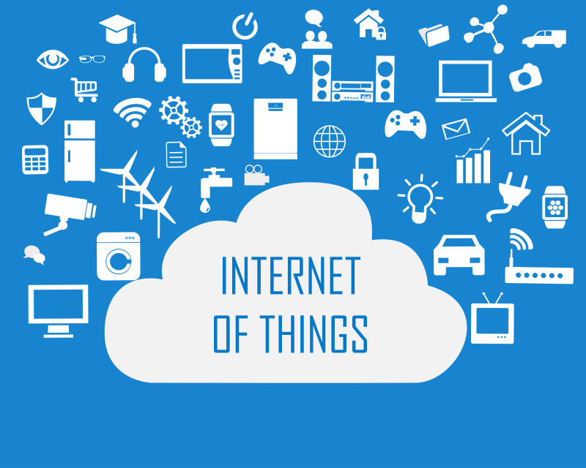

计算产业：计算需求驱动，从专用计算到通用计算，再到集约泛在融合的未来计算
第一代
第二代
第三代
下一代
1945 - 1970
单体算力集中
1970 - 1995
小/微机分散计算
1995 - 2020
大规模并行分布式云计算
2021 - 2030
集约化+泛在化，无处不在无所不算的融合计算基础设施
巨型机
算力摸高
主赛道
Cray-1诞生
数据中心&
集群技术诞生
技术下沉
ENIAC，计算机诞生
计算性能
大型机
IBM S/360
IBM Z系列
万物互连
+
集约泛在融合计算
小型化
部署规模
小型机
DEC PDP-8
IBM AS/400e
分散/泛在部署
微型机
IBM PC
Notes:
计算产业需求驱动，两条主线：一个是算力摸高的主赛道、一个是算力泛在化、小型化的枝开叶散的分赛道
人类社会演进的两个根本驱动力：能源、信息
科技是推动计算产业发展的最强动力
计算需求多样化，是不变的趋势：国防科研→商业计算+个人PC→互联网/移动互联网 及 背后的 IDC+云计算
IBM、Intel
也许没有一种其他技术能像计算机技术一样，在过去几十年里有如此巨大的进步。据估计，自 1974 年以来，美国总生产力增长的三分之一来自信息技术，它是国家繁荣的最大贡献者之一。
自 1971 年以来，处理器的性能提高了约 400,000 倍。

Slide 6
02
奠基时代
1945~1970

Slide 7
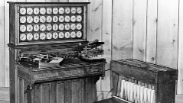
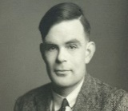
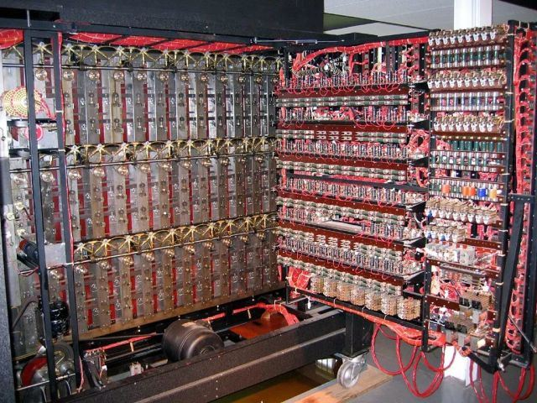
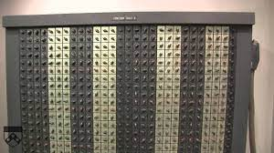
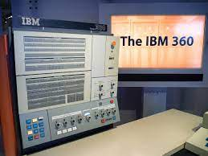
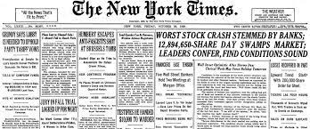
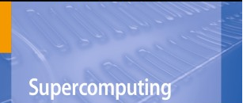
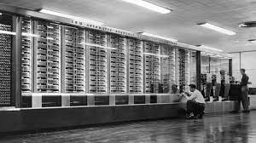
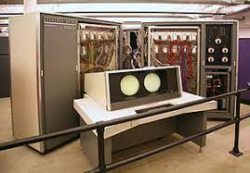
第一代：1945-1970年，计算机器件以电子管、晶体管为主，专有集中部署
主要运用于国防机构、科学研究等军事或者准军事机构，体积大、耗电大。由于计算消耗的资源过大，成本过高，因此计算的各种资源集中也就是必然的选择
1946首台通用可编程计算机ENIAC诞生
算力提升1000倍用于火炮火力表双精度浮点计算
耗电150KW，1987年被评为IEEE里程碑之一
后期被改进为冯诺伊曼架构：存储程序执行
1964 IBM System / 360诞生
小沃森最冒险的决定：50亿美金的豪赌，远超曼哈顿计划
首台商业成功的大型机和OS/360操作系统，《人月神话》
曾用于计算阿波罗11号返回着陆点，IBM和七个小矮人
1924 IBM创立
主营机械自动制表机
替代人力计算
1938 图灵炸弹机破解ENIGMA
选择明文+查表法破译超159百万亿密码组合
破译情报贡献：俾斯麦号被击沉，山本五十六殒命
1929“超算”一词首登NYT
IBM为哥伦比亚大学定制制表机
1944 Harvard Mark -Ⅰ诞生
IBM为军方研制继电器计算机
全自动计算曼哈顿计划军事数据
“现代电脑时代的开端”
1963 超算鼻祖CDC6600诞生
突破每秒百万次浮点运算，持续5年保持全球最快
管线标量架构，RISC精简指令集，IC硅芯片
氟利昂制冷系统
特点：单一专有架构（图灵机/冯诺伊曼机、封闭生态）、软硬件紧耦合（运行效率高）、软件开发困难 （人月神话）
Notes:
二十世纪 60 年代出现的数据处理系统顶多称之为数据机房，主机在本地完成数据运算和存储，不能对外提 供服务。这个阶段的计算机成本仍旧比较高，因此各种计算资源必然相对集中
强调下：国之重器

Slide 8
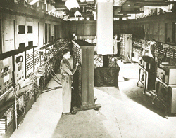
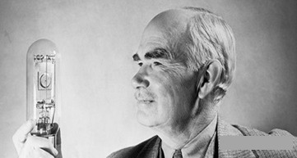
1946年，ENIAC，数据中心发展的鼻祖
长30.48米，宽6米，高2.4米，占地面积约170平方米，有17468只电子真空管、7200个二极管、70000多电阻器、10000多只电容器和6000只继电器，电路的焊接点多达 50万个，有30个操作台，重达30吨，功耗150KW
运算速度：每秒可执行5000次加法或400次乘法，计算能力是继电器计算机的1000倍，是手工计算的20万倍
ENIAC首次应用即参与了在新墨西哥州的洛斯阿拉莫斯进行的原子弹爆炸试验的计算
第一台电子计算机ENIAC
电子真空三极管像个灯泡
Notes:
二十世纪 60 年代出现的数据处理系统顶多称之为数据机房，主机在本地完成数据运算和存储，不能对外提 供服务。这个阶段的计算机成本仍旧比较高，因此各种计算资源必然相对集中

Slide 9
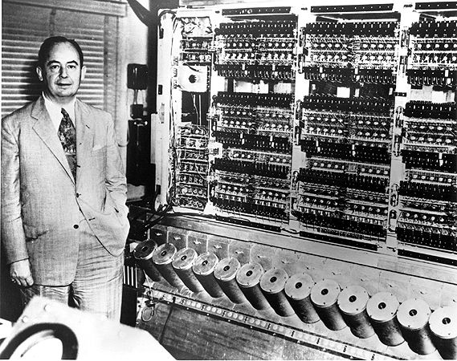
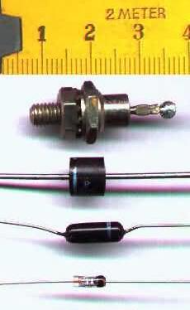
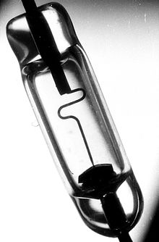
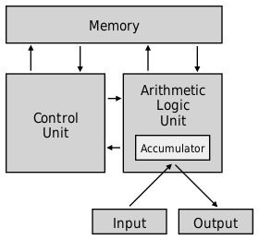
1951年，EDVAC，冯﹒诺伊曼计算机的鼻祖
离散变量自动电子计算机(Electronic Discrete Variable Automatic Computer, EDVAC)，是首台采用二进制串行处理、采用冯﹒诺伊曼架构的计算机。它使用了大约6000个真空管和12000个二级管，占地45.5平米，重7.85公吨，功耗56KW
运算速度：每秒可执行1150次加法或340次乘法，具备1000个44bit的字（使用延迟线存储器）
EDVAC被应用于美军阿伯丁实验室，进行弹道研究计算
第一台二进制冯﹒诺伊曼计算机EDVAC
各种形态的二极管
冯﹒诺伊曼架构
Notes:
二十世纪 60 年代出现的数据处理系统顶多称之为数据机房，主机在本地完成数据运算和存储，不能对外提 供服务。这个阶段的计算机成本仍旧比较高，因此各种计算资源必然相对集中

Slide 10
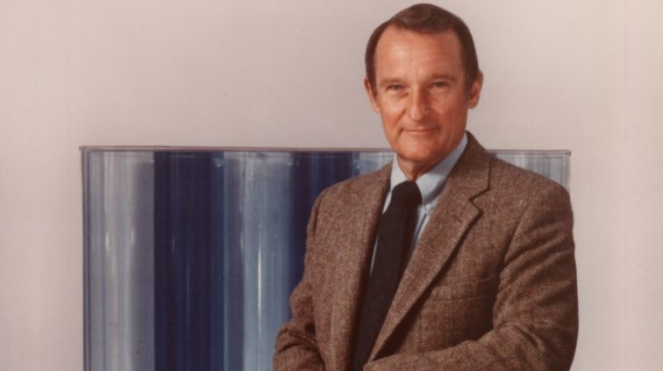
1963年，CDC6600被认为是第一个成功的超级计算机，开创超算时代
1963年8月推出的CDC6600被认为是第一个成功的超级计算机(超算鼻祖)，每秒浮点运算次数达1百万次，超过之前最快的IBM 7030约三倍。它是专为伦斯辐射实验室设计，直到1969年一直保持世界最快的计算机，主要被用于高能核物理研究
该产品的特色是创新技术，采用超标量架构，使用RISC精简指令集、硅片和氟利昂冷却系统的锗晶体管
CDC公司杰出工程师Seymour Cray，后来创立了Cray Research
Notes:
Control Data Corporation公司推出的CDC6600

Slide 11
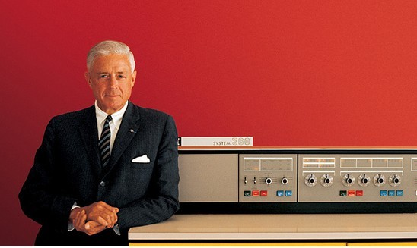
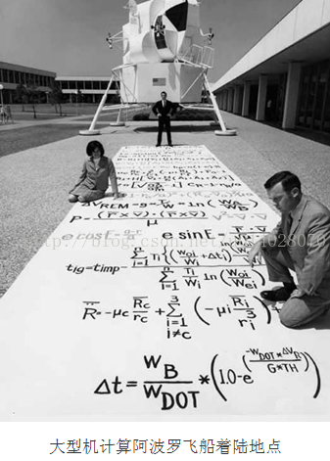
1964年，IBM推出第一台大型机S/360，小沃森最冒险的决定开创了大型机时代
1956年，小汤姆•沃森接掌IBM。当时，技术变革方兴未艾，晶体管取代了真空管，磁性存储器取代了穿孔卡。1962年，小沃森决定彻底调整公司产品战略，研发S/360大型机，于1964年推向市场
这项50亿美元的投资，被证实是一项启动创新商业运作的历史性变革。甚至第二次世界大战中研制原子弹的曼哈顿项目也没有花费那么多
大型机在可靠性、可用性和可服务性(RAS)方面的霸主地位至今仍无其他产品能够撼动
Notes:
S/360以取一圈360度之意，即为满足每个用户的需要而设计。它可以让低端电脑连接大型主机，下传和下载程序或资料，将电子数据处理的“松散终端”连接起来。堪称是现代e化的开宗祖师
大型机在可靠性、可用性和可服务性(RAS)方面的霸主地位目前仍无其他产品能够撼动

Slide 12
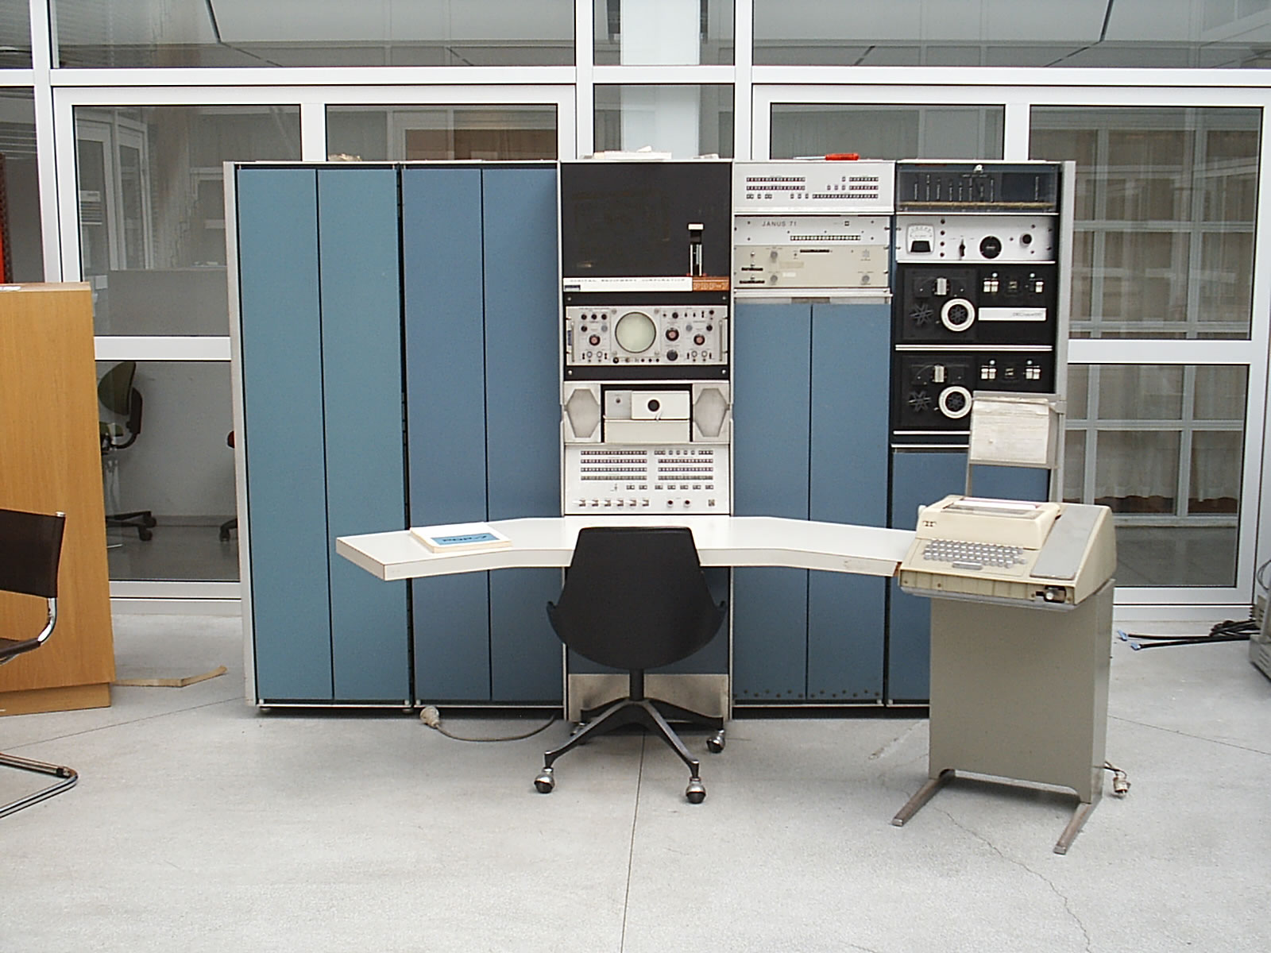
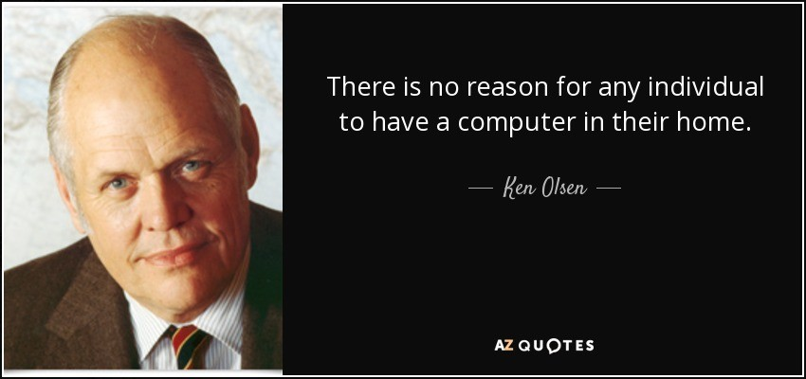
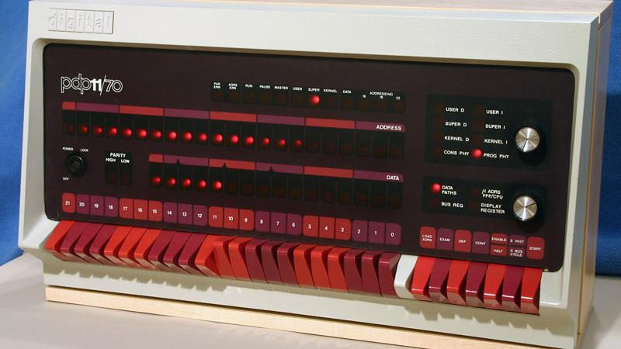
1966年，DEC开创了小型机时代，历经40年从辉煌走向消亡
当计算机世界向着复杂而昂贵的方向发展时， 1966年DEC推出PDP-8型计算机，小巧玲珑，可以放在办公桌上，价格只有18,000美元，远远低于IBM和其他计算机公司产品的价格。PDP-8 系列产品一共卖出去了 30 万台，直接推动了 DEC 在上世纪六十年代中后期到七十年代中期称霸小型机市场
肯·奥尔森（Ken.Olsen）
到80年代末，DEC年收入达到130亿美元，纯利润达11亿美元，DEC是仅次于IBM的第二号巨头。巅峰之后便是下坡路，微机市场打不过 PC，小型机市场也被新对手蚕食，98年6月以7万美金创建的DEC被Compaq以96亿美元鲸吞，康柏2001年又被HP 250亿美元收购
Notes:
1963年初，在飞机上，贝尔拿出纸和笔，勾画出他构思以久的草图。诞生了世界小型机工业的先驱。DEC的重要产品PDP-5型计算机，开创了小型机市场和小型机时代。
“小型计算机”(Minicomputer，小型机)是一种 多用户、采用C/S终端-主机架构模式 的高性能计算机，它的算力规模介于大型机和个人电脑之间，通常采用RISC精简指令集处理器，运行UNIX分时操作系统
公司编一份财务统计表或者花名册，根本无需使用数百万美元的大型电脑。我们能造出一种比IBM更便宜的，由用户们自己操作的机器，所有的人都可以与机器相互交流。世界上有许多非常重要的事情，本来是可以用非常简单的方式解决。
PDP-1 的特殊意义不仅仅在于它的小型化上，更在于更深远的文化层面上。这款机型不但推动了黑客文化的发展，还孕育出了最早的电脑游戏——《太空大战（Spacewar!）》。对于软件领域来说，它更是意义非凡——一系列直到如今我们都仍在使用的软件类型的开山鼻祖就是在 PDP-1 上开发运行的，比如最早的文本编辑器（Notepad 记事本类），最早的文字处理器（文字排版类软件），最早的可交互式调试工具和最早可稳定运行的国际象棋程序等
当时它被用作通信控制器、仪器控制器、大型系统预处理器、台式计算机和实时数据采集处理器。它帮助诞生了 UNIX操作系统 和 C编程语言，同时它还极大地影响了下一代计算机体系结构（包括Intel X86和Moto 68K系列处理器架构设计均深受其影响，甚至包括后来的Windows NT系统内核、微软Azure平台、Xbox One架构）

Slide 13
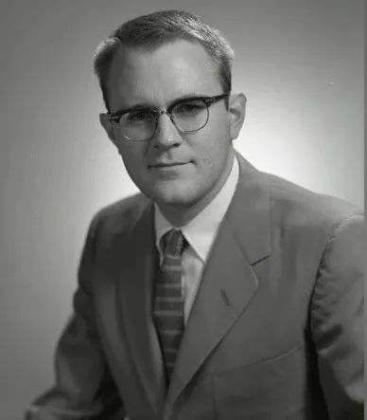
贝尔定律：计算需求层出不穷，“每十年必有新架构+新产业出现”
贝尔定律：如果保持计算机能力不变，每18个月微处理器的价格和体积减少一半。这是关于微处理器的发展特点和规律的经验性总结。是对摩尔定律的补充，两大定律互相补充。在过去的30年里，这两条定律不仅适用于半导体行业，同样适用于存储容量、显卡性能和显示器性能的发展
70年代，戈登贝尔任DEC计算机设计师
1987年，Gordon Bell创立的戈登贝尔奖 ，是国际上高性能计算应用领域的最高学术奖项，被称为“超算领域的诺贝尔奖”，由ACM每年评选和颁发
从1991年到1995年，贝尔担任微软公司顾问，指导公司未来研发方向，并帮助建立第一个微软研究实验室
Notes:
1963年初，在飞机上，贝尔拿出纸和笔，勾画出他构思以久的草图。诞生了世界小型机工业的先驱。DEC的重要产品PDP-5型计算机，开创了小型机市场和小型机时代。

Slide 14
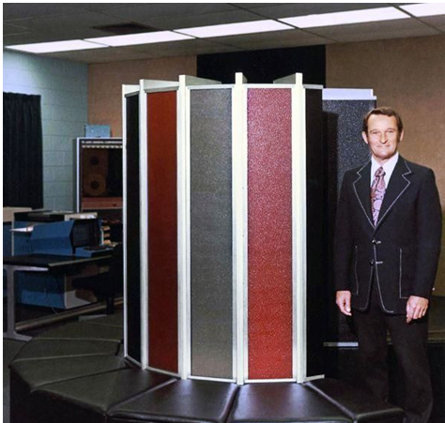
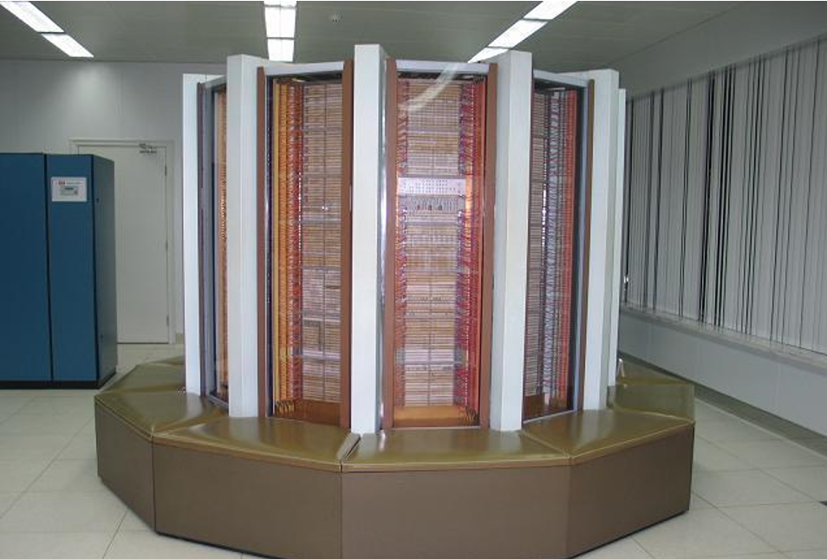
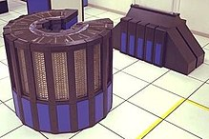
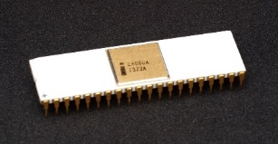
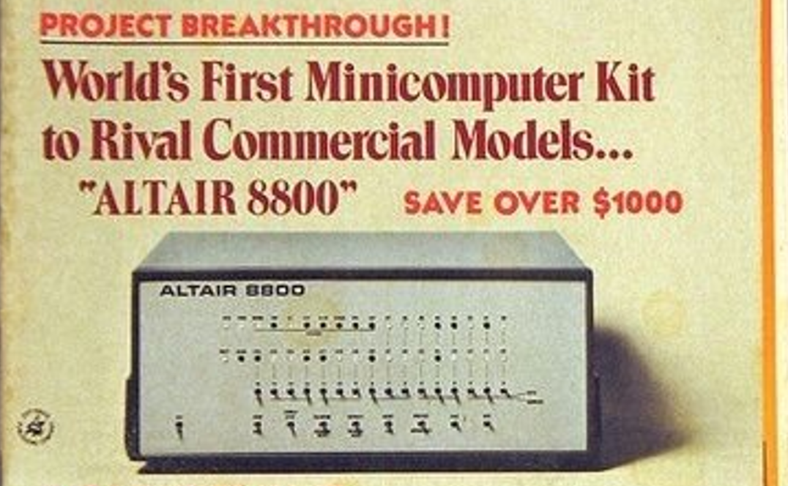
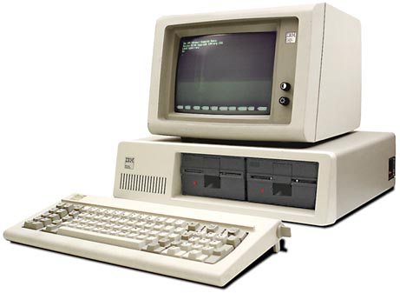
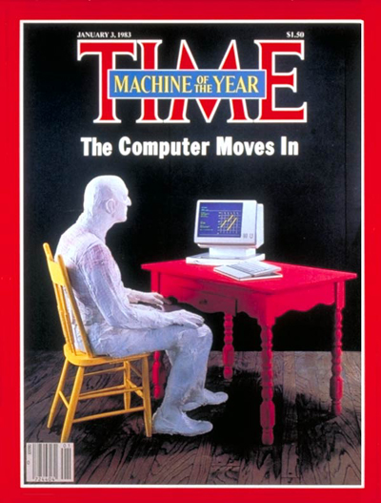
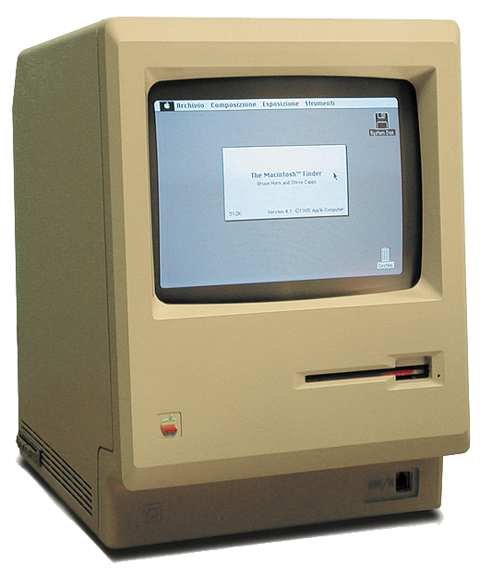
第二代：1970-1995，规模集成电路趋于成熟，巨型机延长发展、小微机时代爆发
1970 DEC PDP-11推出
22年间销量超过60万台
孵化诞生UNIX、C语言
极大地影响后续众多计算机体系架构
1975 Cray-1诞生
向量处理器、SIMD的原型
Cray-2采用4路向量处理器
保持5年峰值算力世界最高纪录
1983银河Ⅰ号研制成功
中国“争气机”，“不让外国卡脖子”
双向量阵列架构
运算速度达1亿次/s
1985 Cray-2发布
4路并行处理器，流水线架构
浸没式液冷，软硬件开放成本打平
创纪录的1.9GFLOPS
1974 年 4 月
Intel 发布8080
1974首台微机Altair8800发售
首台商用成功的微机，八个月卖出5000+
实用可扩展，孵化BASIC语言及解释器
1981 IBM发售开创性的PC 5150
奠定了PC和兼容机产业基础，DOS系统
1982年底登上《时代周刊》，微机市场市占超1/3
开放的硬件架构、可扩展接口成为事实标准
1984 Apple发布Macintosh 128K
封闭系统垂直整合优化
“有史以来最酷的电脑”，3个月销量7W+
GUI和CV的先驱、Mac OS、集成MODEM（互联肇始）
通用架构新时代：
半开放架构（专有→通用）、软硬件按部署和分层解耦（UNIX OS、分层架构出现）、软件开发更简单（高级语言出现）
Notes:
二十世纪 60 年代出现的数据处理系统顶多称之为数据机房，主机在本地完成数据运算和存储，不能对外提 供服务。这个阶段的计算机成本仍旧比较高，因此各种计算资源必然相对集中
强调下：国之重器

Slide 15
03
通用架构
1971~1995

Slide 16
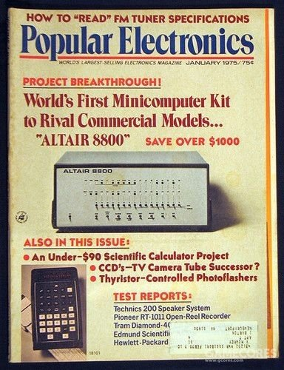
1974年4月，Intel 发布了 8080，集成它的Altair8800真正拉开了微机普及的序幕
现在一般认为首台商业成功的微型计算机（Microcomputer，微机）是Altair 8800，其采用Intel 8080作为中央处理器。这是一台可扩展的实用微机，套装定价只有439美元！推出后大受市场欢迎，八个月卖出超过5000台
比尔﹒盖茨 和 保罗﹒艾伦 为它开发了一套BASIC语言解释器，后来察觉到软件行业存在的巨大机遇，共同创建了Microsoft微软公司
MITS公司1974年推出的Altair 8800
Notes:
创新技术，使能集成度&算力提升，并降低能耗
1992年银河Ⅱ号计算速度突破10亿次、1997年银河Ⅲ号突破130亿次

Slide 17
1981年，IBM PC通过开放策略成为个人电脑行业的事实标准
1981年8月12日，IBM正式发售了Personal Computer，型号为5150，定价1565美元，包含主机和键盘，可选配显示器和打印机。IBM PC一上市就取得了巨大的成功，到1984年该系列电脑已占据整个PC市场的三分之一
IBM PC的设计策略是“开放”，其使用了开放的硬件架构，还预留了可扩展接口。PC的设计被随附的技术参考手册公之于众，标准、通用的组件和预留的可扩展接口使用户可以自行安装兼容组配件。
得益于开放性架构，降低了PC机的制造准入门槛，IBM获得了空前绝后的硬件、软件上的支持，市场规模按微软“让每个家庭、每张办公桌都有一台电脑”的愿景急剧扩大。从而，由IBM确立的标准变成了PC界的通用标准
IBM推出的首台PC 5150
1982年《时代周刊》“年度机器”
Notes:
创新技术，使能集成度&算力提升，并降低能耗
1992年银河Ⅱ号计算速度突破10亿次、1997年银河Ⅲ号突破130亿次

Slide 18
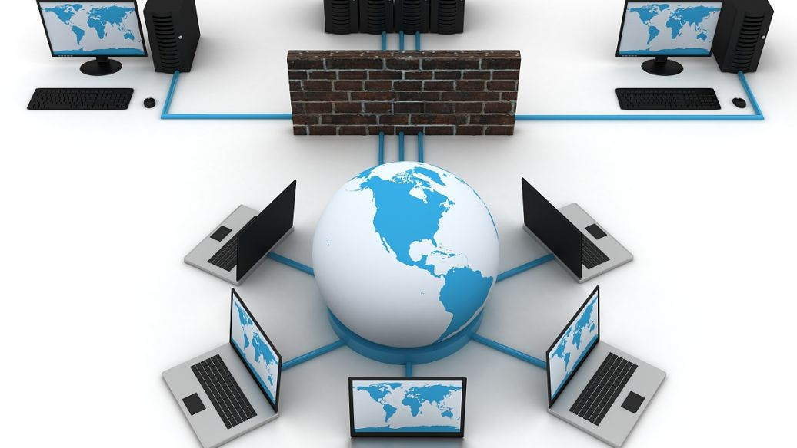
1984年，Sun提出“网络就是计算机”，网络互联的大幕就此拉起……
PC走入千家万户后，各自独立进行本地计算，发挥的算力和作用相对有限（孱弱的I/O带来的待处理数据量很小）
1984年，开放网络计算的先导者Sun Microsystem公司提出“网络就是计算机”，网络互联的大幕就此拉起……
海量规模的小/微计算机通过交换机/路由器逐步互联集合起来，从局域网到城域网，再到WWW互联网
Notes:
1、机房：主哑架构，分时复用
2、互连：算力用网络集合起来，从局域网、城域网，到互联网，
3、

Slide 19
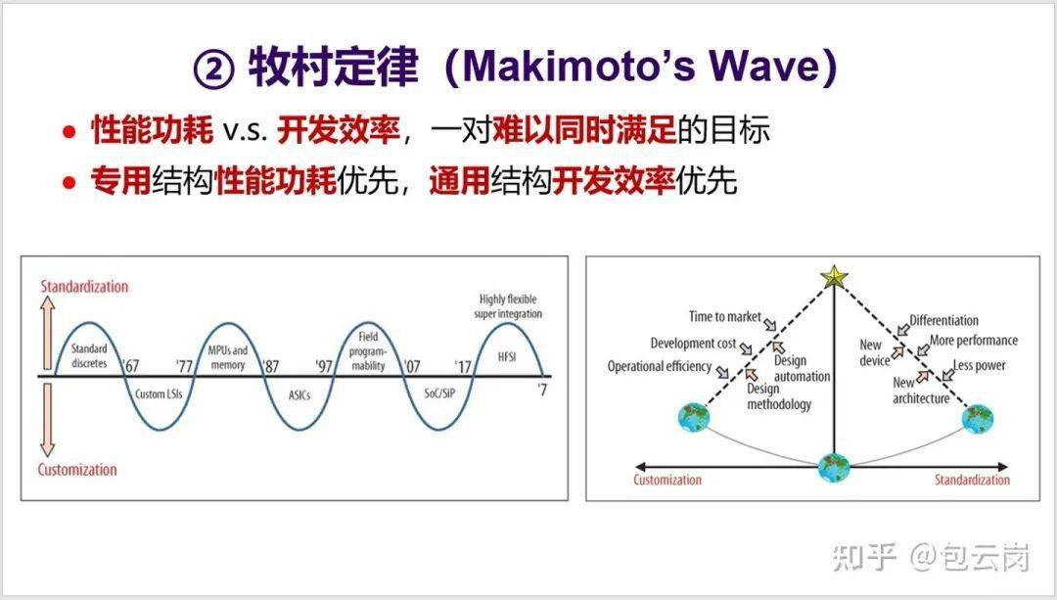
牧村定律：处理器架构分久必合、合久必分，以十年为周期交替摆动
1987年原日立公司总工牧村次夫(Tsugio Makimoto)总结，其背后是 性能功耗 和 开发效率 之间的动态平衡，从处理器架构角度来讲就是 专用结构 和 通用结构 之间的平衡
进入微机时代后，计算需求从专有特定高算力，走向通用商业家庭计算，但若干年后钟摆仍将摆回到专用加速……
Notes:
标题刷新：分久必合、合久必分
讲完网络之后，再讲下巨型机的发展受到什么影响？

Slide 20
04
云与大数据
1995~2020

Slide 21
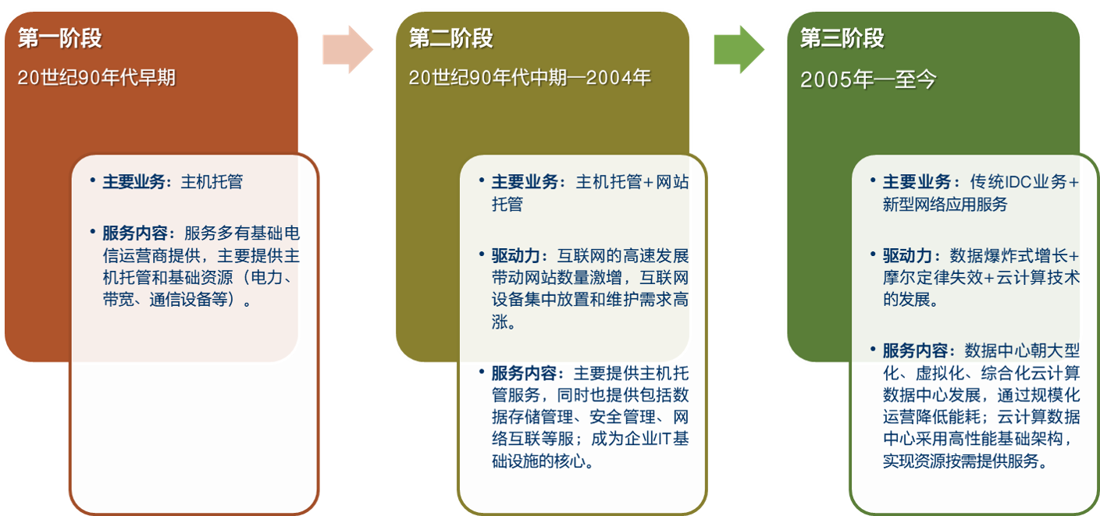
第三代：1995-现今，互联网/云计算的兴起促使迎来数据中心时代
互联网的出现，催生了更多的集中算力需求，传统的“机房”升级为新形态“数据中心”，进入『数据中心时代』算力服务也更灵活多样
电信企业面向大型企业提供机房
数据中心由互联网企业自行搭建或者租赁
计算成为所见即所得的公共服务，数据中心从分散走向集中式的“大电厂”
Notes:
0705意见
业务的
1、粒度越来越细
2、伴随应用的演进，慢慢突出专有服务能力
3、互联网、云计算的WebService
互联网的兴起本质上是对计算资源的优化与整合。而对人类社会分散计算资源的整合是计算发展本身的内在的要求与趋势。本阶段计算资源再次集中的过程绝不是对第一阶段的简单复制，有两个典型的特点:
一是分散的个体计算资源本身的计算能力急速发展，比如摩尔定律和其后的多核技术就是典型的应用，
二是个体计算资源被互联网整合。而这种整合现在也成了一个关键环节，因此也会不断的演进
顺着上述两条思路我们看现今的热点:INTEL和AMD的白热化竞争，刀片服务器，互联网宽带，IPV6,虚拟化，云计算等等均在上述思路覆盖之中
数据机房在这个阶段呈现出了一种新的形态:数据中心。数据中心通过实现统一的数据定义与命名规范集中的数据环境，从而达到数据共享与利用的目标。数据中心按规模划分为部门级数据中心、企业级数据中心、互联网数据中心以及主机托管数据中心等。一个典型的数据中心常常跨多个供应商和多个产品的组件，包括:主机设备、数据备份设备、数据存储设备、高可用系统、数据安全系统、数据库系统、基础设施平台等等。这些组件需要放在一起，确保它们能作为一个整体运行
在这个时代期间，计算机产业从面向科研军用、大型企事业单位，快速走向普通商业单位和千家万户
1971年末，世界上第一台微型计算机在美国旧金山南部的硅谷应运而生，它开创了微型计算机的新时代
因此，数据机房的形态也就必然是小型，中型，大型机房并存的态势，特别是中小型机房得到了爆炸式的发展
1、一方面，超算造价昂贵（如2013年推出的天河二号造价一亿$)，其集成度高、密集计算能力强，更适合于重算力场景。超算可提供的算力相对全世界不断增长的总计算需求而言，只能满足较少甚至极少的需求（其发展方向是密集化——“大好强”：不断冲高、更有爆发力、更高峰值 的算力极限）
2、另一方面，伴随着小型机和PC作为计算终端走入普通商业公司和千家万户，激发了全世界计算需求爆发式增长（其发展方向是分散化——“小快灵”，正如微软PC时代伟大愿景期望的那样：“让每个家庭、每张办公桌都有一台电脑”）

Slide 22
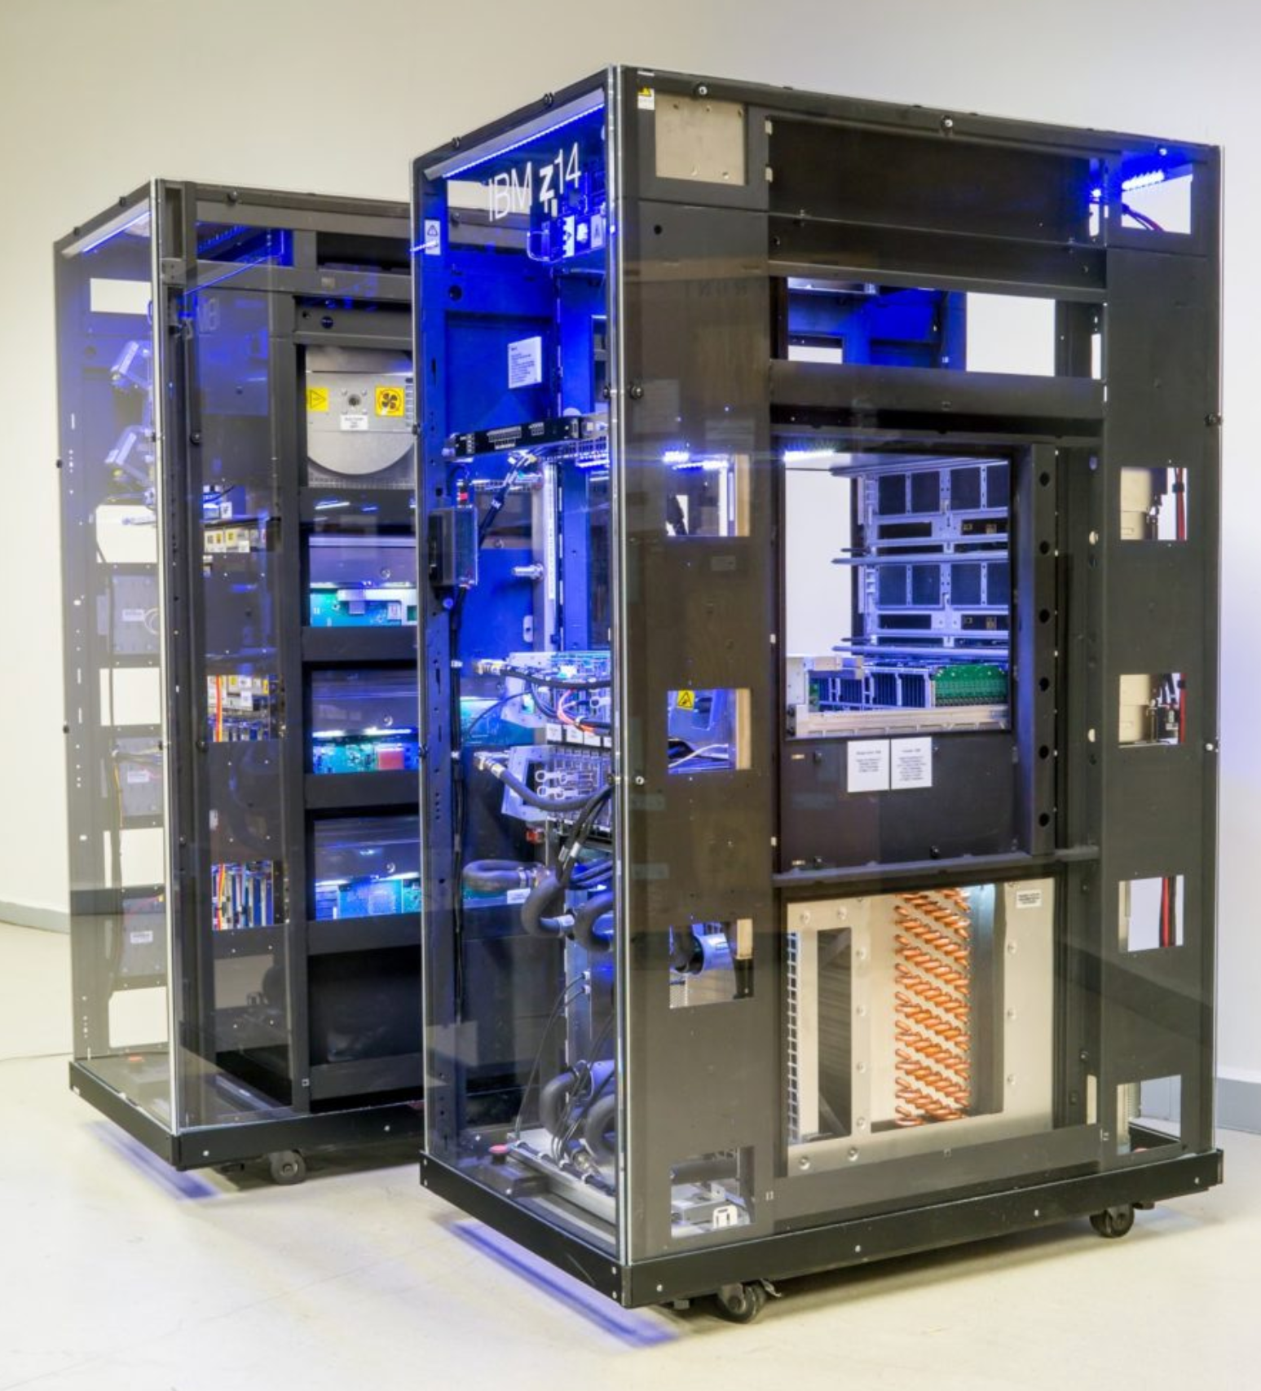
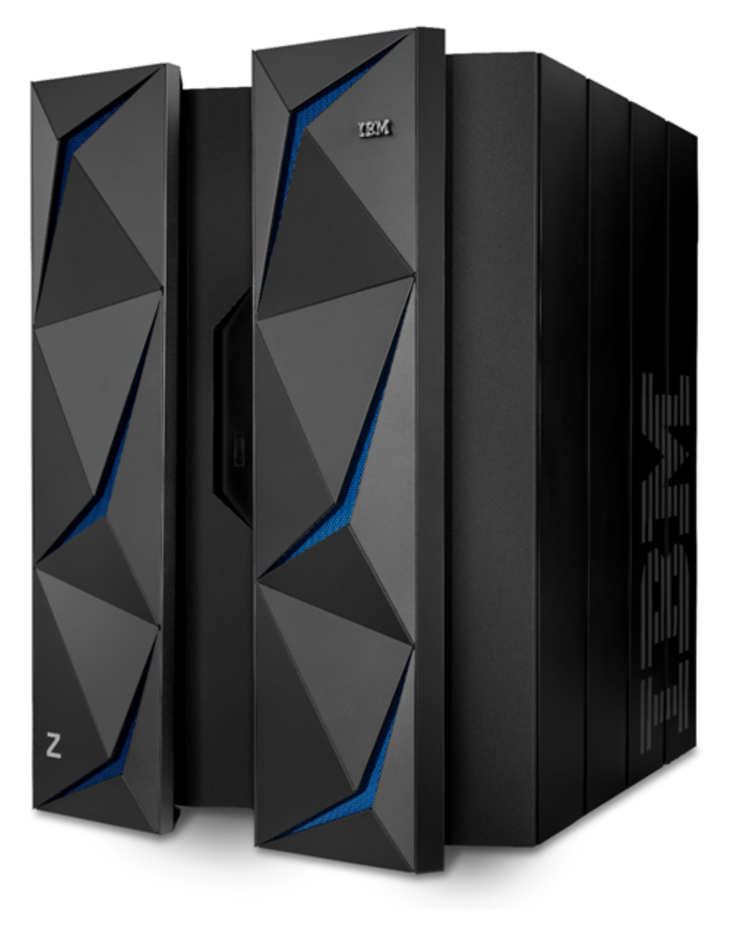
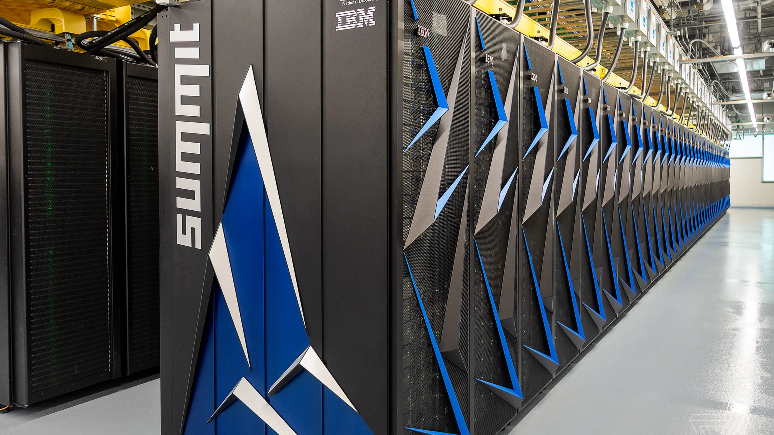

超级计算机：算力持续突破，从单台大型机演变为多服务器集群架构
单台大型机：超大内存&存储，
单总线互连（全机一套OS），靠堆CPU增强算力
集群互连：多独立计算节点(每节点一套OS)，
通过超高速网络大规模互连，实现超强算力+超强扩展
CPU多路并行规模不断扩大，
同步访问争抢加剧，访存效率急剧下降
Computing Node
Computing Node
Computing Node
CPU
Memory
CPU
Memory
CPU
Memory
CPU
CPU
CPU
超高速 强扩展
内部 网络
CPU
Memory
CPU
Memory
CPU
Memory
该瓶颈限制算力的进一步扩展
CPU
CPU
CPU
Computing Node
Computing Node
Computing Node
E级机：深超二期2E算力，计算节点2W+
10E级机：计算节点预估超过10W+
Notes:
大型机的特点：IBM System Z、Cray
单机、多CPU、很多内存和存储、一个单一的OS
问题：单机紧密架构，CPU无法继续增多
集群架构：
多个独立节点、通过高速网络内部互连，每节点一个OS，但从外部访问是一台超算，内部处理分工完成
优势：网络能力演进，促使规模可以扩展到非常大
深超2W台服务器，10E级机超过10W台

Slide 23
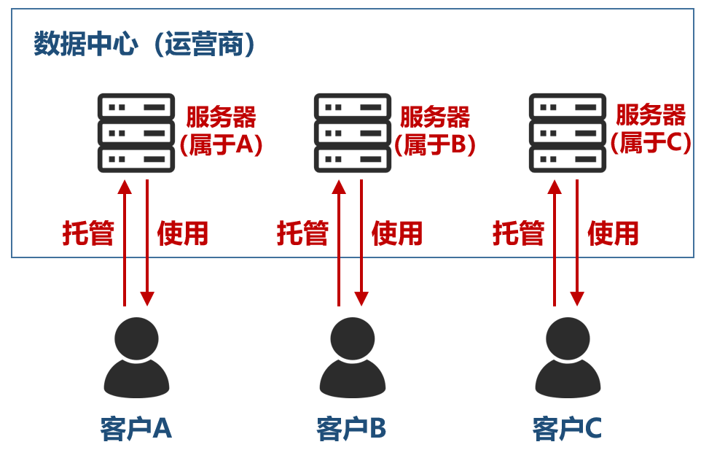



数据中心时代第一阶段：IaaS基础设施即服务的雏形——主机托管
到了90年代，随着互联网的诞生和蓬勃发展，很多公司开始推行信息化。建设自己的网站、搭建邮件、FTP、OA办公自动化等服务器
有些公司，服务器不多，又不愿意放在办公室（噪音大、容易断电、安全性低），于是就“托管”在运营商机房，租用运营商的场地、电力、网络带宽，代为管理和维护
全球市占19%
全球市占13%
全球市占4%
Notes:
添加上 中国电信、中国移动

Slide 24

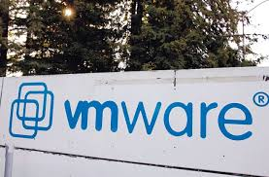
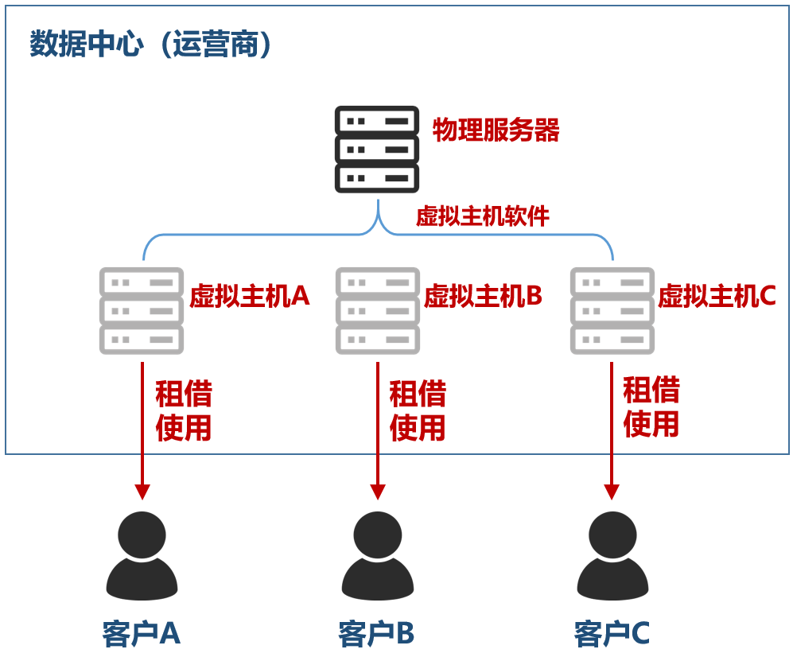

数据中心时代第二阶段： PaaS平台即服务的雏形——虚拟主机/网站托管
在某一台服务器上，通过虚拟主机软件，虚拟出N个网站主机，出租给N个客户使用。除了网站之外，还出现了数据存储空间租用等多样化的服务
VMWare是第一个也是最成功的x86架构虚拟化公司，其开创了一个新的技术和产业方向：虚拟化和容器促进了下一阶段云计算的产生；2022年6月，博通宣布将以610亿美元收购VMWare，并承担其80亿美元的净债务
Docker和K8s当前以开源形式成为PaaS层跨平台容器化管理和容器编排平台服务的事实标准
Notes:
主机+网站/网盘
0705意见：Web网站托管，瀛海威等

Slide 25


数据中心时代第三阶段： SaaS软件即服务的雏形——云计算服务
云计算阶段，虚拟化技术出现后，可以将同一台物理服务器虚拟成N个独立的虚拟机。既可以将虚拟机作为主机完整租借给客户，也可以将运行于虚拟机上的平台服务和软件服务提供给客户
数据中心的服务可以做到部署位置无关，提供的服务层级和内容也大大丰富了
亚马逊云计算军规：一切接口都要呈现为Web Service
Notes:
0705意见：
1、驱动力：各种互联网应用爆发（包括移动互联网）
2、两条线：缺了超算发展的部分，这个阶段大型机的那条线发展的脉络是什么？
科学计算的暗线补充进来，算力爆发10年千倍
根本问题：计算和云是啥关系？
1、性能功耗上，集中计算要强很多
2、云计算偏应用

Slide 26



IDC互联网数据中心时代迅猛发展，但算力爆发也带来成本的快速增加
大数据时代驱动IDC行业发展，互联网上的数据每年将增长50%（不到两年翻番），目前世界上90%+的数据都是最近几年产生的
伴随着IDC快速建设，包含CAPEX、OPEX在内的TCO总成本也快速增加；中国数据中心每年总耗电约2千亿度
Notes:
二十世纪 60 年代出现的数据处理系统顶多称之为数据机房，主机在本地完成数据运算和存储，不能对外提 供服务。这个阶段的计算机成本仍旧比较高，因此各种计算资源必然相对集中

Slide 27




谷歌：基于COTS货架化组件，自建大规模低成本数据中心
谷歌在全球自建23个超大规模数据中心，“规模化的共享经济效益”收获了巨大的成功
建设方式：一体化Warehouse-Scale Computer仓储级DC + 节能联合设计，大幅降低TCO成本
在WSC仓储级数据中心内开创式的引入TPU异构加速技术，促成现代云计算+AI数据中心的成熟
Notes:
数据中心的概念是从业务出发，强调的是数据的汇集和处理以及利用，管理运维的比重更大。
机房，更多的关注是基础设施的建设，包括承重、空调、消防等等
1970s-2005：局域网、互联网的数据传输等网络连接技术的出现推升数据管理需求站上新台阶

Slide 28


Facebook OCP：硬件技术开源开放，意图重塑数据中心工业标准体系
OCP是开放计算项目Open Compute Project的简称，由Facebook等公司于2011年发起成立的一个非营利组织。其宗旨是以开源开放的方式，重构当前的数据中心硬件，发展面向下一代数据中心的服务器、存储、网络、基础设施等创新硬件，其成员涵盖了Google、微软、百度、腾讯、阿里巴巴等超大规模互联网企业，也涵盖了Intel、ARM、IBM、浪潮等方案供应商
目前，在机架式和整机柜式高密度服务器、下一代数据中心管理架构等领域的开放项目已经实现了数百万台的部署规模，人工智能、NFVI、开源交换机操作系统等新领域的标准正在开放测试，是业内最有影响的开放技术项目

Slide 29

阿里：去IOE，数据中心从专有定制→通用开放、自主可用，更快更好满足业务需求
集中式强单点Scale Up远远无法满足算力爆发增长需要
架构弹性天花板很快到来，难于突破
垄断格局下的成本高企、需求响应闭环慢
自主、安全的诉求
“去IOE”运动就是用成本更加低廉的软件——用MYSQL替代Oracle、PC Server替代EMC²、IBM小型机等设备，以消除“IOE”对集中计算系统的垄断，这一行动也被业内解读为低成本化；
2013年曝光的“棱镜计划”也促使各国和大公司更加重视自身和关键系统、产品的自主、安全
Notes:
输入/输出方式的演变

Slide 30

伴随着各厂商加速创新，数据中心产业发展逐渐走到了摩尔定律的终结
未来计算负荷呈指数趋势增长，如果摩尔定律已经终结了，唯一的方式将是构建更多的数据中心
将来的趋势是增加数据中心的工作负荷，这样，数据中心的计算能力将会以 10 倍的速度提升，其结果是：软件创新将会突飞猛涨，计算能力将进一步增强，而这会推动更多的创新

Slide 31
05
未来计算
2020~2030

Slide 32




下一代：到2030年，5.5G、AI、元宇宙的兴起驱动多样性计算融合需求
未来，伴随5.5G、AR/VR、元宇宙等技术快速爆发，算力多样性 和 算力融合 的趋势将持续加速……
1、算力形态不断丰富：整数计算、科学计算和渲染的FP32/FP64全精度计算、AI训练推理的FP16半精度/FP8低精度计算等
2、多样性算力融合加速：如AI算力需求的爆发，促使计算系统同时考虑“System for AI”和“AI for System” （前者需考虑如何为AI训练推理加速计算；后者可帮助HPC科学计算简化计算，保持基本精度的条件下加速数值求解）
3、多模态超异构融合加速：元宇宙对于通信、智能、渲染的多模态超异构融合需求，将加速多样性计算超融合发展
低延迟(5G)
智能(AI)
沉浸感(AR/VR)
多样性计算融合

Slide 33






面向数据中心业务，各厂商拓展全栈关键技术，竞争和市场格局白热化
x86阵营
ARM阵营
围绕数据中心构筑XPU多样性计算竞争力和市场格局
原NPG + Barefoot
Xilinx NIC
网络
Mellanox
UB总线
灵衢创新，独创Unified Bus for all统一、可扩展、高性能总线架构
CXL
CXL + Infinity Fabric
互联
NVLink
CPU + GPU + AI + FPGA
CPU + GPU + FPGA/AI
芯片
CPU + GPU + AI + DPU
CPU + AI/NPU + DPU
Habana
Altera
Xilinx
ARM
Mellanox
极光超算 - 异构计算成功实践
Frontier - 超算TOP500榜首
ALPS-AI - AI超算新标杆
天工 - 主打10E级重算力场景
优势：产品最全，格局和生态最好
劣势：工艺问题导致xPU延迟上市
优势：CPU生态好，GPU有格局
劣势：在计算产业整体中的格局较差
优劣势
优势：异构计算生态和格局都是业界第一
劣势：CPU生态尚未完全成熟
优势：产品齐全,可产生合力
劣势：CPU/NPU生态未完全成熟
图例：收购对象 / 技术来源

Slide 34

Intel从“PC 为中心”转向“数据中心”，翻覆打造新业务格局
Intel转型期各业务线收入结构
伴随PC市场渗透率登顶、移动互联网+云计算规模爆发，英特尔将业务布局更多的转向数据增长的主方向（围绕数据中心业务布局），这就是“数据中心”的关键转型
英特尔拥有了完整的从软件到硬件、从通讯到计算到存储的计算架构、存储方案和连接方案。未来十年架构创新将基于六大支柱成为计算创新的关键驱动力：软件、安全、互连、内存&存储、XPU架构、制程&封装
XPU和异构整合封装技术，针对不同类型负载提供创新计算架构
oneAPI统一软件栈面向跨CPU/GPU/FPGA和其他加速器在内的异构计算，提供统一简化的应用开发编程模型
前沿探索项目：神经拟态计算、量子计算

Slide 35


Intel面向计算、存储、网络全栈加速布局，欲在重算力时代重塑PC辉煌
优势：通用计算
补齐/强化布局：异构加速
从PC时代春秋争霸，到数据中心时代战国争雄，再到以HPC为关键的多样性算力融合爆发时代，Intel在前两个时代竞争中脱颖而出，独霸天下；后来大爆发的移动互联网时代，Intel的Atom移动处理器在与ARM架构市场竞争中败北。未来重算力时代Intel增速持续下滑，ARM和RISC-V等新势力将构成越来越大的挑战，因此尽快补齐短板、强化异构加速技术布局就变得至关重要……

Slide 36



Intel异构计算成就极光超算（延期中），峰值算力将突破2E FLOPS
CPU+GPU+oneAPI异构计算架构的成功实践，将使能极光超算峰值算力突破2E FLOPS

Slide 37


AMD霄龙服务器CPU制程和进度优势明显，迅猛增长威胁Intel垄断地位
x86总体市场AMD的市场份额涨势相当迅速，从2018年仅有10%左右的市场到如今达成25.6%，尤其这两年更有加速上涨趋势
AMD服务器演进路线落地顺利，Fabless制程优势和交付进度持续领先Intel
伴随市场捷报频传，逐步开始威胁Intel在数据中心市场的统治地位
近两年Intel DCG收入持续下滑，AMD高歌猛进
Notes:
AMD除了CPU，GPU和DPU的布局是什么，是否也达成了全栈技术能力？？

Slide 38



AMD基于霄龙CPU和镭龙GPU优势，增强发力异构加速
EPYC
Radeon
优势：CPU+GPU
补齐/增强：异构加速
带有5nm GPU芯片的RDNA3将于2022推出
具有5倍性能/瓦特提升的MI300 APU（CPU+GPU组合封装）

Slide 39

AMD融合计算架构助力Frontier超算实现“E级算力”
2022H1拿下TOP500超算榜首
AMD 与美国能源部、橡树岭国家实验室和 Cray Inc. 公司通力合作，打造新一代超级计算机 Frontier，峰值处理能力为 1.685EFLOPS，成功拿下超级计算机TOP500排行榜2022年上半年榜单第一名
该系统具有 9408 个CPU+GPU融合的计算节点，每个节点配备一个 64 核 AMD “Trento” CPU和四个AMD Radeon InstinctMI250X GPU

Slide 40

NVIDIA，数据中心战略成为其最重要发力方向
英伟达成立于1993年，是以游戏独立显卡业务起家的，于1999 年推出的世界上第一款功能齐全、可从真正意义上替代 CPU 渲染的图形处理单元（GPU） GeForce 256，站稳行业龙头地位。此前游戏业务在其收入中占比仍是最大份额，占比约50%
五大业务中数据中心增长最快，市场份额巨大
尽管英伟达数据中心业务在2019年才起步，但增长速度极快，4年复合增长率高达69%，远远超过游戏业务18%的复合增长。英伟达该板块业务的潜在市场份额能够达到3000亿美元
Notes:
英伟达成立于1993年，是以游戏独立显卡业务起家的，于1999 年推出的世界上第一款功能齐全、可从真正意义上替代 CPU 渲染的图形处理单元（GPU） GeForce 256，站稳行业龙头地位。此前游戏业务在其收入中占比仍是最大份额，占比约50%。
英伟达站在了“数据大爆发”的风口之上，作为数据处理核心的“卖水人”，英伟达股价自2019年30美元股价已经上涨到2021年最高点的300美元以上、涨幅达到10倍，市值是英特尔4倍。
英伟达股价的“起飞” 得益于它的数据中心业务，源自于2015年前后深度学习在产业界的爆发，从2016年开始，英伟达数据中心业务季度增速几乎没有低过50%，甚至一度接近200%，
尽管英伟达数据中心业务在2019年才起步，但增长速度极快，4年复合增长率高达69%，远远超过游戏业务18%的复合增长。仅在21年该部分的业务收入就已经超过了100亿美元。2023财年第一季度（截至2022年5月1日）数据中心板块营收达37.5亿美元，同比增长83%，取代游戏成为其最大业务板块。大摩分析师认为，英伟达该板块业务的潜在市场份额能够达到3000亿美元。

Slide 41

英伟达史上最大赌注：从游戏入手独辟GPU计算生态，异构并行加速AI竞争力
股价大幅下跌，维持了5年颓势
CUDA 每年坚持发布版本
1993年
2001年
2007年
2012年
2024年
创业之初竞争激烈，几十家图形处理器公司，但是NV从本质去思考，业务的核心是摩尔定律，两年性能提升一倍
通用的图形加速，最大的市场会来自游戏
科学家利用GPU做流体动力学、大气模拟、气象模拟、行星和宇宙模拟，当时编程十分不方便
推出了CUDA实现编程GPU计算，当时没有任何的生态和应用，额外功能并没有人用。
竞争对手的GPU是一个丰田，但是NV的GPU是一台法拉利
直到深度学习算法的出现，引起了GPU的大规模使用。加上摩尔定律快到头了，并行加速是主要技术和方法
要打造一个GPU计算生态，如果没有软件应用的话，就没有人会从CPU转移到GPU生态上。如果仅仅是1倍、2倍的加速对CPU生态的用户吸引力不大，最起码需要提供10倍以上的优势才能吸引用户转移到新的生态上。GPU将会是一个新的计算平台，而那些大公司，那些根深蒂固的大公司已经为旧的生态系统，旧的平台编写了很多软件。要说服他们转移到GPU的生态是不容易的，采取两个策略：
1、生态合伙伙伴INCEPTION项目，让AI的创业公司都参与到这个项目
2、设立了风险投资的股权基金，投资小部分的AI公司。目标不是财务回报，而是培养生态

Slide 42













NVIDIA ：全面布局集群能力，向全栈集群基础设施提供商迈进
2017年Mellanox联合创新
2019.11.19 NV 联合发布MAGNUM IO
2022.3.9日完成收购
2019.3.15日宣布
2020.4.27日完成收购
2012年联合创新
2022.1.13 NV 宣布收购
2022.3.21日GTC
NV走向集群的3大变化
发布
集群级硬件&全系列总线
补齐集群
网络能力
补齐集群管理软件
补齐集群分布式IO
GPU计算节点级基础设施提供商
基础设施提供商
ROCE/IB交换机
Excelero
行业应用
CUDA-X
（ GPU板卡、节点）
（计算、存储、网络、管理、集群级硬件）
集群自动化管控面软件
CUDA
BlueField DPU
MAGNUM IO
存储IO
网络IO
在网计算
IO管理
HPC
AI
云
公有云
HPC
AI
云
DGX
SuperPOD
GPU基础软件
计算、存储、网络
融合的系统软件
NV-Link+
机柜内NV Switch
低延时以太/IB双栈集群网络
文件系统
AI+HPC集群硬件
HPC/AI
/大数据
（CUDA）
ROCE/IB交换机
256个H100
（CUDA+MAGNUMIO）
HPC AI 大数据
私有云
软件定义分布式块存储
Bright
Cluster Mananger
Bright
OpenStack
……
OVX
SuperPOD
DPU在网计算
数字孪生专用集群
节点内互联协议
DC内全套互联协议
256个A40
（NV-LINK）
（NV+以太+IB）
面向HPC、AI、大数据集群服务化管控面软件
计算存储直通+DPU+分级内存
+内存/SSD跨节点资源池化
集群业务低时延，高并发
NV Link-C2C
网络/存储卸载、GPU Direct
NVMe Over Fabric、集群MPI加速
核心创新
集群全尺度互联
NV Link
ROCE
IB

Slide 43










NVIDIA在人工智能服务器和集群形态的发展
DGX-1服务器，2016.4
基于Pascal-Volta的8卡服务器
《规模化AI技术的行业标准》
DGX-2服务器，2018.3
基于Volta的16卡2PFlops服务器
《突破AI速度和规模的限制》
DGX A100服务器，2020.5
基于Ampere的8卡第3代服务器
《统一了所有AI工作负载》
DGX H100服务器，2022.3
基于Hopper的8卡第4代服务器
《AI基础架构的黄金标准》
170TFlops(Pascal)、960TFlops(Volta) @ FP16
512 GB of DDR4-2133
4 x 1.92 TB SSDs
2* 10GE组网
3.2KW供电，3U高度
2PFlops @ FP16
1.5TB DDR4，512GB HBM2
30.72 TB SSDs
8 * 10Gbps InfiniBand组网
10KW供电，10U高度
5PFlops @ FP16
2TB DDR4，640GB HBM3
30 TB U.2 NVMe(8 * 3.84TB)
CX-6 / CX-7 InfiniBand / RoCE组网
6.5KW供电，6U高度
32PFlops @ FP8
2TB DDR4，640GB HBM3
30.72 TB U.2 NVMe(8 * 3.84TB)
CX-7 & BlueField-3 DPU InfiniBand / RoCE组网
10.2KW供电，6U高度
英伟达芯片代际演进图
DGX SuperPoD集群：A100 → H100 → GB200
基于数十个~上百个DGX Server互连而成
(通过900GB双向带宽将xxx张GPU互连为超节点)，共xEFlops@FP8
《专为满足AI的独特需求而打造》
Eos超级集群，32000GPU，80EFlops@FP16，64MW
Notes:
英伟达成立于1993年，是以游戏独立显卡业务起家的，于1999 年推出的世界上第一款功能齐全、可从真正意义上替代 CPU 渲染的图形处理单元（GPU） GeForce 256，站稳行业龙头地位。此前游戏业务在其收入中占比仍是最大份额，占比约50%。
英伟达站在了“数据大爆发”的风口之上，作为数据处理核心的“卖水人”，英伟达股价自2019年30美元股价已经上涨到2021年最高点的300美元以上、涨幅达到10倍，市值是英特尔4倍。
英伟达股价的“起飞” 得益于它的数据中心业务，源自于2015年前后深度学习在产业界的爆发，从2016年开始，英伟达数据中心业务季度增速几乎没有低过50%，甚至一度接近200%，
尽管英伟达数据中心业务在2019年才起步，但增长速度极快，4年复合增长率高达69%，远远超过游戏业务18%的复合增长。仅在21年该部分的业务收入就已经超过了100亿美元。2023财年第一季度（截至2022年5月1日）数据中心板块营收达37.5亿美元，同比增长83%，取代游戏成为其最大业务板块。大摩分析师认为，英伟达该板块业务的潜在市场份额能够达到3000亿美元。

Slide 44



ALPS-AI超算新标杆，20E级AI算力集群（核心XPU全部来自NV）
瑞士国家计算机中心（CSCS）
全新ARM CPU (Grace) + 新一代 GPU (Hopper)
Grace CPU
2023年开始商业市场出货
Grace Hopper
计算机软件工程第一夫人
Grace CPU & Hopper GPU
在今年的全球超级计算机500榜单中，有将近三分之二的超级计算机配备了英伟达GPU或Mellanox(已被NV收购)的系统。三年前，使用英伟达技术的超级计算机还不到TOP的一半

Slide 45
总结与思考

Slide 46
计算产业发展的四个时代
奠基时代1945~1970 ：单体算力集中，器件以电子管/晶体管为主，体积&耗电大
通用架构时代1971~1995 ：大规模集成电路爆发，巨型机算力摸高，小/微机快速普及
互联网云计算时代1995~2020：“数据中心”出现，应用催生更多算力服务形态和需求
未来计算时代：2020~2030：计算面向集约&泛在&融合演进，引领K型算力需求爆发式发展

Slide 47
计算产业发展的四个时代
计算需求驱动，产业发展从专用计算到通用计算，再到集约泛在的未来计算
Intel/AMD/NVIDIA 转型发力数据中心业务，加速构建全栈计算技术，市场竞争白热化

Slide 49
引用与参考
PPT 开源在：https://github.com/chenzomi12/AIInfra

